Slide 1
Global Warming & 10 Things You Can Do To Reduce It

Slide 2
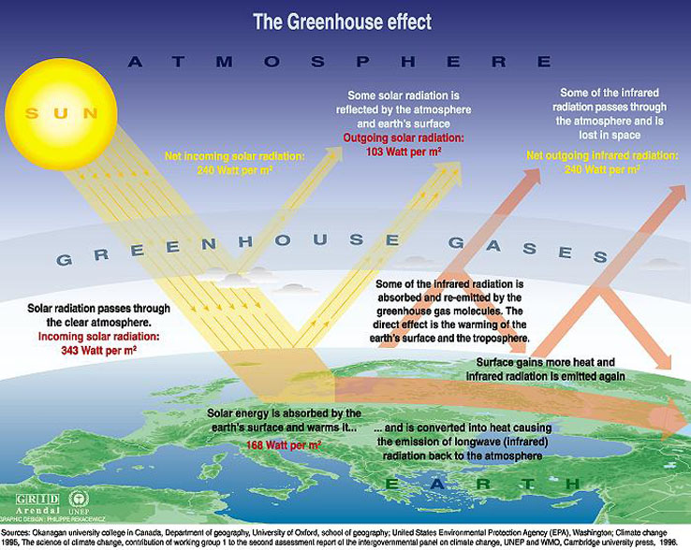

Slide 3
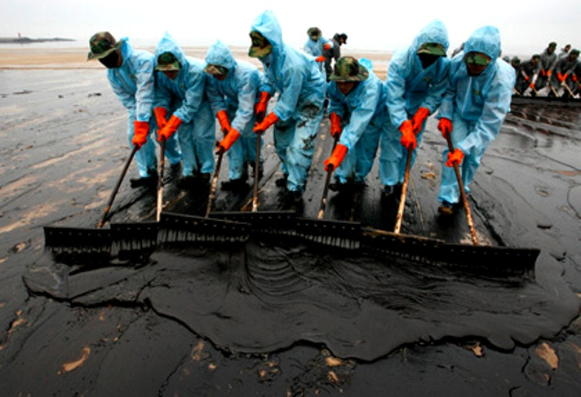
How Do Humans Contribute to the Greenhouse Effect?

Slide 4
BURNING FOSSIL FUELS

Slide 5
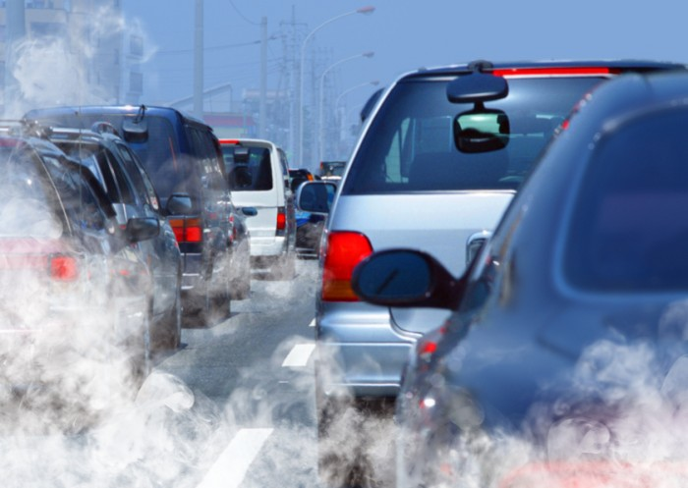
INCREASED GASOLINE USAGE

Slide 6
Extensive farming leads to excessive methane & nitrogen oxide production

Slide 7
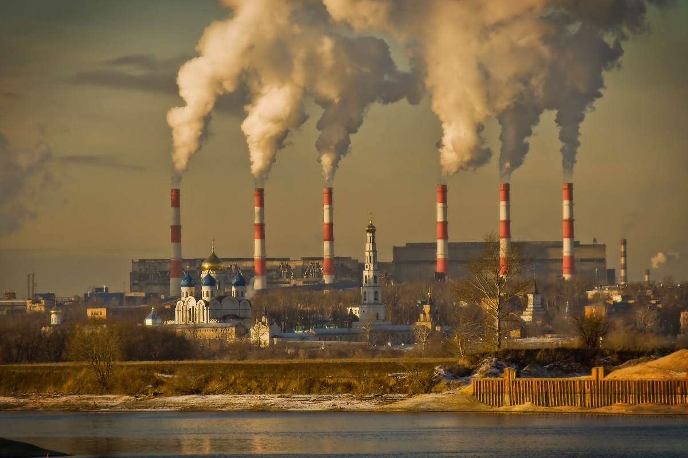
Factories produce long-lasting industrial gases

Slide 8
TROPICAL DEFORESTATION

Slide 9
clearing forests to make new soil available for agricultural use

Slide 10
TIMBER CUTTING

Slide 11
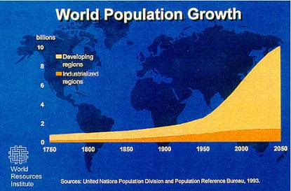
Population growth & urbanization

Slide 12
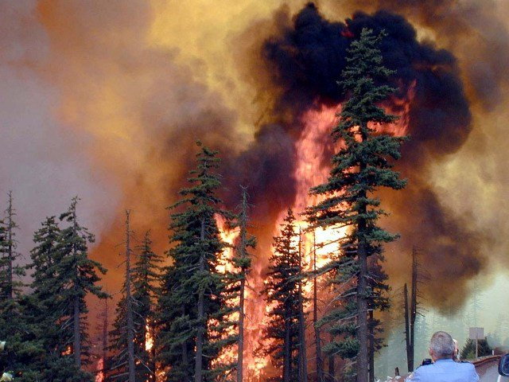
Some Natural Factors Which Contribute To Global Warming
VOLCANIC ERUPTIONS
FOREST
FIRES

Slide 13
THE IMPACTS OF GLOBAL WARMING

Slide 14
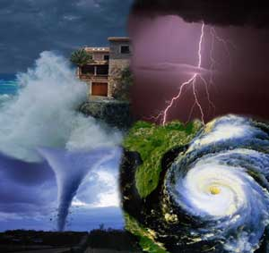
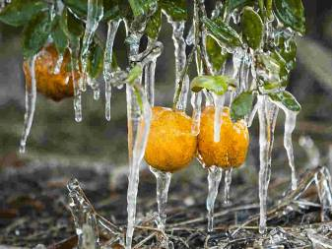
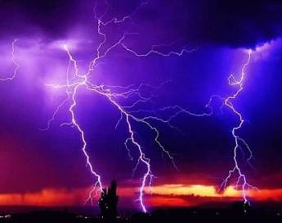
EXTREME WEATHER EVENTS

Slide 15
MELTING of GLACIERS

Slide 17
COASTAL FLOODINGS

Slide 18
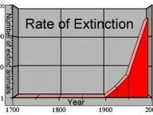
ENDANGERED SPECIES EXTINCTION

Slide 19
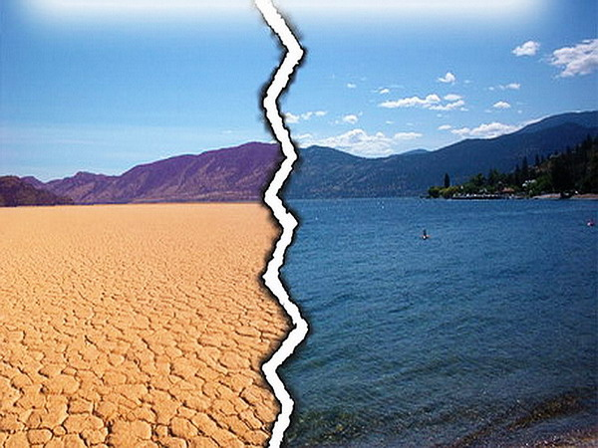
SHORTAGE OF FRESH WATER

Slide 20
Certain vector-borne diseases carried by animals or insects

Slide 22
10 THINGS YOU CAN DO
TO REDUCE GLOBAL
WARMING

Slide 23
1. Reduce/ Reuse/ Recycle

Slide 24
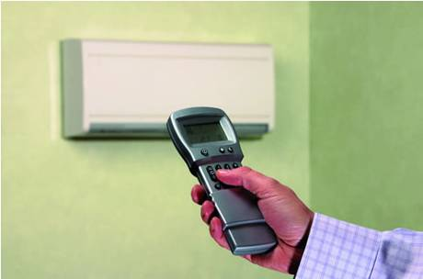
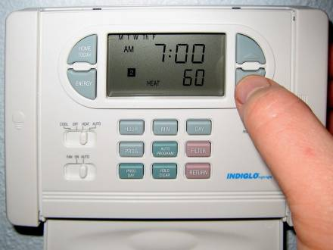
2. Use Less Heat and Air Conditioning

Slide 25
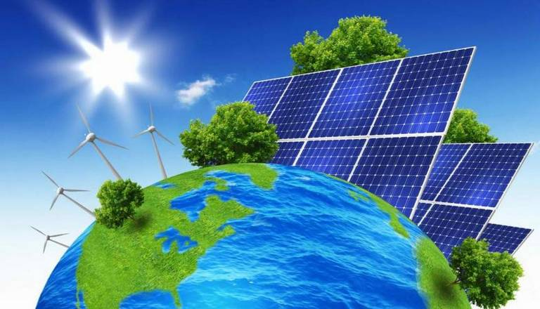
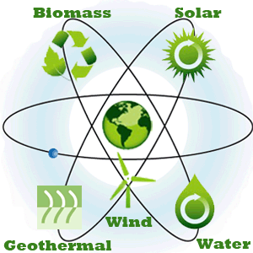
3. Change a Light Bulb or switch to Alternative Sources of Energy

Slide 26
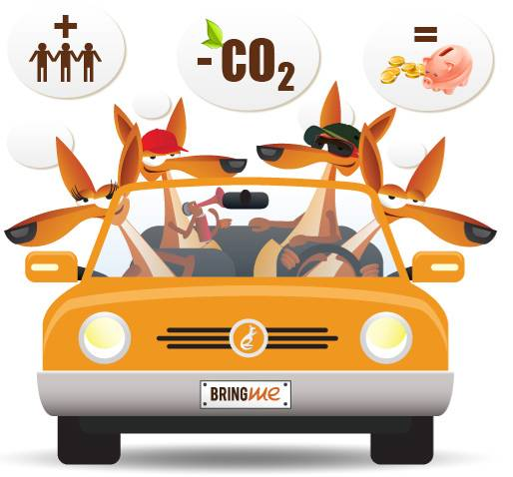
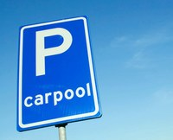
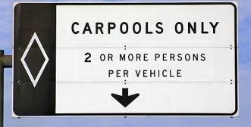
4. Drive Less and Drive Smart

Slide 27
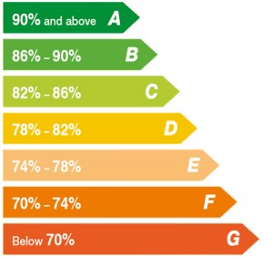
5. Buy Energy-Efficient Products

Slide 28
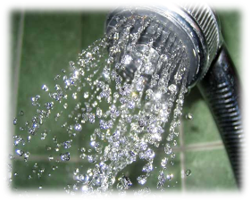
6. Use Less Hot Water

Slide 29
7. Use the "OFF" Switch

Slide 30
8. Plant a Tree

Slide 31
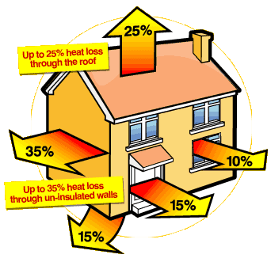
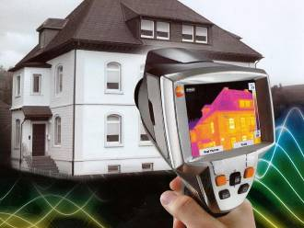
9. Get a Report Card from Your Utility Company

Slide 32
10. Encourage Others to Conserve

Slide 33
Использованные материалы
Использованные источники:
1-й слайд http://tainy.net/wp-content/uploads/2010/08/NATURE11-600x600.jpg – выжженная земля
2-й слайд http://www.tonycharters.com/Climate%20Change/CC%20information% – схема парникового эффекта
3-й слайд - http://www.belseven.by/images/news/001/001946/707-1_real.jpg - разлив нефти в Мексиканском заливе
4-й слайд http://smartysmile.ru/uploads/images/20100512/86ada1df99a5ad6e27e73fb01604be40.jpg пожар в Мексиканском заливе
5-й слайд http://www.alvatrans.ru/userfiles/news/59_ekologiya_khimok_budet_uluchshena_za_schyot_st.jpg - выхлопные газы
6-й слайд http://milknet.ru/data/news/8/271048/20495_521,350.jpg – коровы
7-й слайд http://www.liceum42.ru/2013-6v/images/10.jpg - дымящий завод
8-й слайд http://yahooeu.ru/uploads/posts/09/04/01/13/yahooeu_ru_62.jpg - вырубка леса
9-й слайд – http://upload.wikimedia.org/wikipedia/commons/thumb/1/11/Hillside_deforestation_in_Rio_de_Janeiro.jpg вырубка тропического леса
10-й слайд – http://www.ewnc.org/files/images/Abies%20787+.preview.jpg –заготовка древесины
11-й слайд – http://totallycoolpix.com/wp-content/uploads/2013/20130307_venice/venice_028.jpg урбанизация ; http://www.uv.es/sapina/IMAGE15.JPG - график роста населения
12-слайд http://moole.ru/uploads/posts/2010-08/1281728169_tass_689376_350.jpg - лесной пожар; http://tainy.net/wp-content/uploads/2011/12/861_rsrryerrs--600x450.jpg - извержение вулкана
13-й слайд http://www.greenprophet.com/wp-content/uploads/2012/12/global-warming- термометр
14-й слайд http://www.sott.net/image/image/s3/79836/full/SevereWeather.jpg - коллаж; http://www.xoxmi.ru/img/20100127/Neskolko_slov_o_globalnom_poteplenii/xoxmi_ru_Neskolko_slov_o_globalnom_poteplenii_018.jpg - апельсины во льду; http://jo-jo.ru/uploads/posts/2011-11/1321861714_hurrikane_04.jpg - изображение молнии
15-й слайд http://picbit.net/image/27072012_1343439996004_1343412923992.jpg – тающий ледник
16-й слайд http://www.earthtimes.org/nsimages/files/Desertification_encyclopaedia.jpg - пустыня
17-й слайд http://www.wranglerforum.com/attachment.php?attachmentid=173545&d=1351567377 – наводнение
18-й слайд http://wattsupwiththat.files.wordpress.com/2011/06/rate-of-extinction.jpg?w=640 – график вымирания видов; http://www.jamesnava.com/wp-content/uploads/2010/01/worlmap.jpg - карта мира
19-й слайд http://www.ecolur.org/files/news/2011/07/070424151469.jpg - пригоршня воды http://www.111.ro/files/fr1_1.jpg - нехватка воды

Slide 34
20-й слайд – http://portal.etherway.ru/uploads/images/00/00/22/2012/05/15/5c9de1.jpg - тучи комаров
21-й слайд – http://im3-tub-ru.yandex.net/i?id=90942514-18-72 схема последствий парникового эффекта
22-й слайд http://www.kobipostasi.net/wp-content/uploads/2011/08/d%C3%BCnya-%C3% - земной шар в ладони
23-й слайд – http://www.adventusvideo.com/forum/attachments/f26/15754d1367161702-zhen5.jpg - контейнеры для мусора; http://appliedyouthministry.files.wordpress.com/2012/10/recycle-paper.jpg - значок переработки; http://www.rzemet.pnzreg.ru/files/zemetchino_pnzreg_ru/social/ekologicheskaya_akciya.png - логотип; http://smallbiztrends.com/wp-content/uploads/2012/01/recycle-trash.jpg - фон слайда
24 –й слайд http://gigaom2.files.wordpress.com/2011/03/thermostat.jpg ; http://im7-tub-ru.yandex.net/i?id=231191625-21-72&n=21 – управление кондиционером
25-й слайд http://inexhaustibleresources.org/wp-content/uploads/2012/01/alternative-sources-of- схема; http://www.alphapublic.org/publishImages/index~~element50.jpg - коллаж
26-й слайд – http://louisville.edu/uofltoday/campus-news/carpool-zimride-offer-more-choices/image_mini ; http://www.ekstremsportveko.com/carpoool.jpg?size=som_slideshow_crop_bottom - дорожные знаки; карпулинг
27-й слайд http://www.bestwebinar.com/wp-content/uploads/2013/04/Effective-versus- замена лампочки; http://images.reachsite.com/bf9a607f-8cb5-42cc-b2f7- сертификат; http://www.rftraining.co.uk/wp-content/uploads/2011/03/Boiler-Efficiency-SEDBUK- - схема энергоэффективности;
28-й слайд http://im5-tub-ru.yandex.net/i?id=192663256-08-72 – душ; http://www.cawater-info.net/all_about_water/en/wp-content/uploads/2011/12/water-conservation.jpg - коллаж; http://blogs.scholastic.com/.a/6a00e54faaf86b88330120a501ad9b970b-800wi - мытьё рук
29-й слайд http://env-ngo.wikispaces.com/file/view/energy.gif/31688543/energy.gif - коллаж
30-й слайд http://im8-tub-ru.yandex.net/i?id=172707324-17-72 – росток; http://pixelbrush.ru/uploads/posts/2010-05/1272801806_1.jpg - дерево
31-й слайд www.newhomesdirectory.com/Blog/image.axd?picture=2010%2F11%2FHeat-Loss-In-Home.gif – потери тепла из дома; http://im2-tub-ru.yandex.net/i?id=138113610-34-72 – рисунок; http://kemerovo.freeadsin.ru/content/root/users/2011/20111203/visitor/images/201112/f20111203065757-163454defb0b947c2a2e4e9063beffd5.jpg - тепловизор
32-й слайд http://im2-tub-ru.yandex.net/i?id=110329777-39-72&n=21 – логотип гринпис

